Slide 1
학생 출석관리 프로그램
JSL 27 이지수

Slide 2
Contents
1
주제소개
2
개발 환경
3
기능
4
개선점
5
Q & A

Slide 3

1
주제 소개
ARI
학생 관리
출석관리

Slide 4



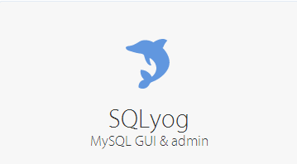
2
개발 환경

Slide 5
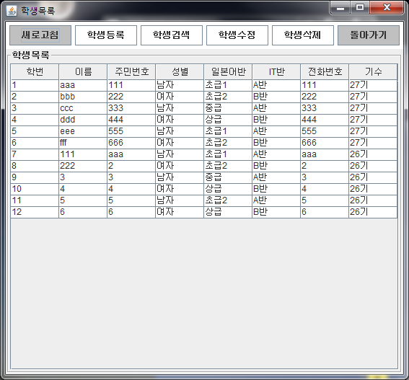
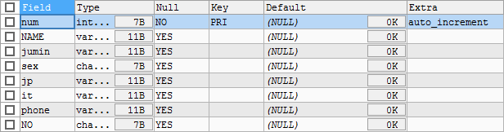
기능
3
학생 관리
기본적인 등록 / 검색 / 수정 / 삭제를
구현하였습니다.

Slide 6

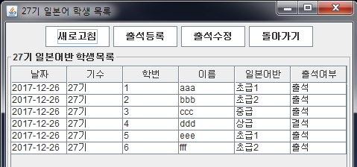
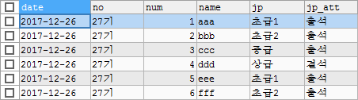


기능
3
출석 관리
각 기수 별로 일본어와 it 테이블을 따로 만들어
학생 테이블과 조인을 하여 구현했습니다.

Slide 7
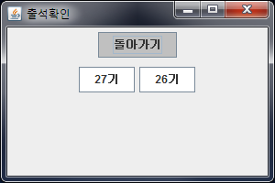
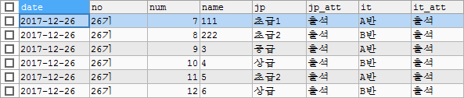
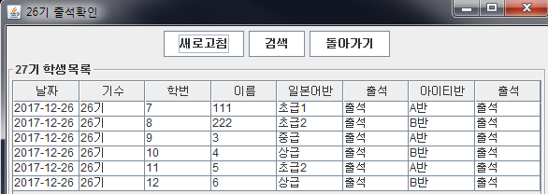
기능
3
출석 확인
기수 별로 출력하기 위해 일본어와 IT, 학생
테이블을 모두 조인하여 테이블을 만들었습니다.

Slide 8
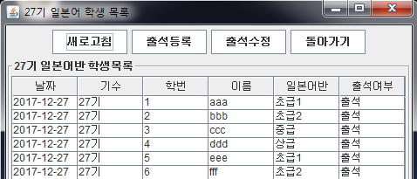
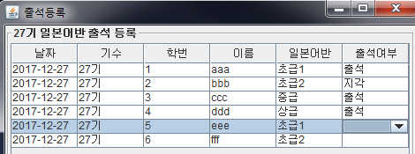
4
개선점
테이블 요소에 JComboBox를 삽입했지만
맨 처음 값만 받는 문제점이 존재합니다.

Slide 9
Q & A

Slide 10
Thank You

